Slide 1
机器学习 · 聚类分析
K-means + 层次聚类 Python
Iris鸢尾花数据集 · 4个特征 · 3类花 · 150条记录
作业完成内容
作业1：用花萼特征(列0,1)聚类 · 作业2：用全部4列特征聚类
作业3：K=2实验 · 作业4：肘部法则 + 聚类中心可视化 + HC+Dendrogram
学生：张椅达 | 学号：202321054055
10

Slide 2
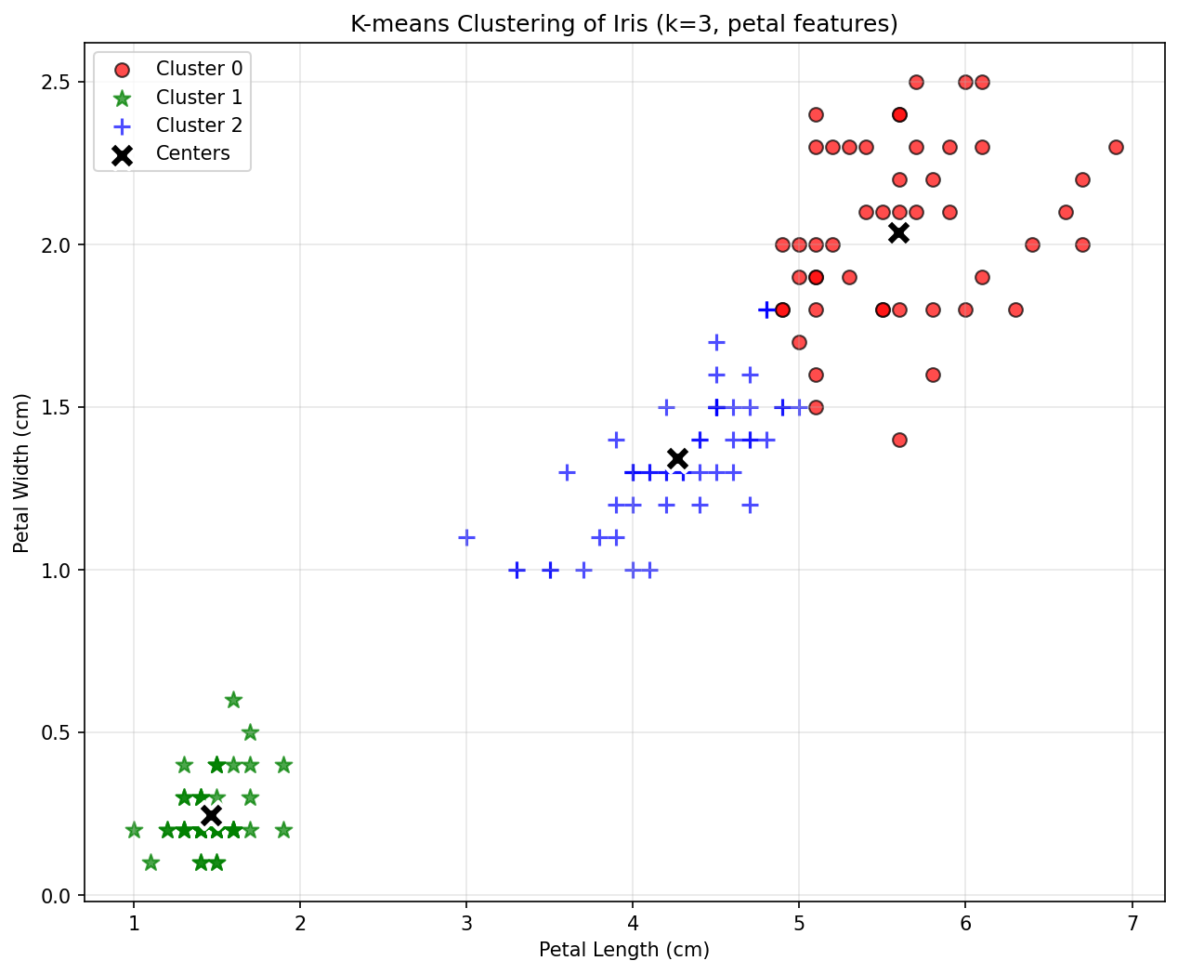
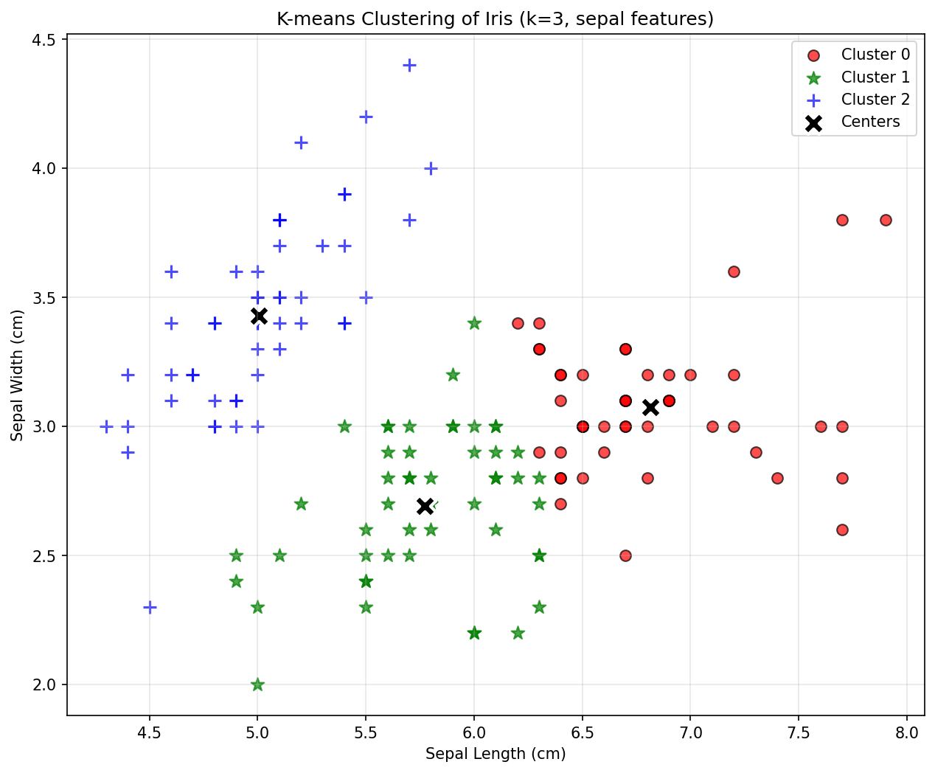
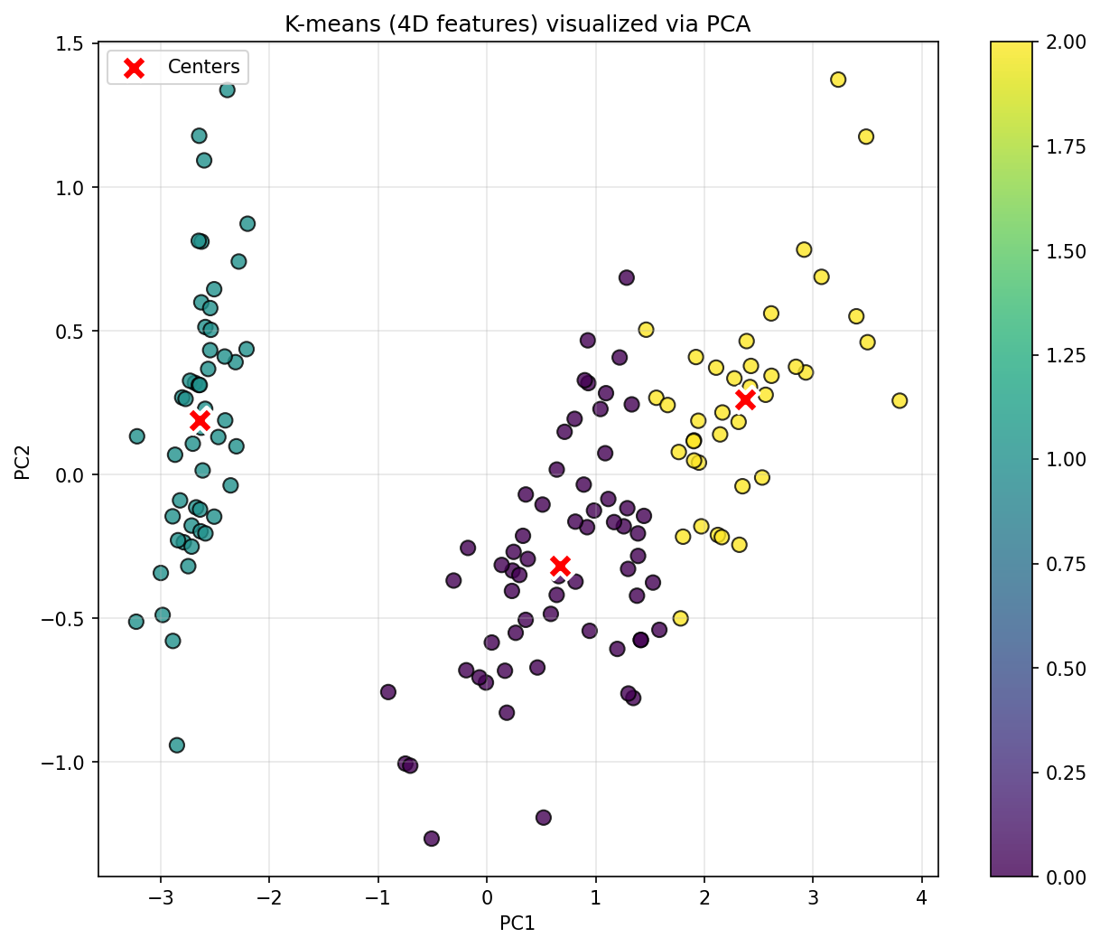
作业1+2：K-means k=3 — 花瓣vs花萼 + 4D特征
from sklearn.cluster import KMeans
from sklearn.datasets import load_iris
iris = load_iris()
X = iris.data # (150, 4)
# 花瓣特征
X_petal = X[:, 2:4] # petal length, width
# K-means k=3
kmeans = KMeans(n_clusters=3, n_init=10, random_state=42)
labels = kmeans.fit_predict(X_petal)
📊 花瓣聚类结果（左图）
● 聚类中心：C0[5.60,2.04] C1[1.46,0.25] C2[4.27,1.34]
作业2：4维特征聚类 → PCA投影可视化
● 三类划分清晰，基本对应setosa/versicolor/virginica
● setosa(小花)完全分开，versicolor和virginica有少量重叠
花萼聚类结果（右图）
● 三类重叠严重，边界模糊
● 花萼特征对鸢尾花区分能力弱→需要选择合适特征
4D数据通过PCA降到2D后，三类聚类效果较好（边界比花瓣聚类略模糊）
10-02

Slide 3
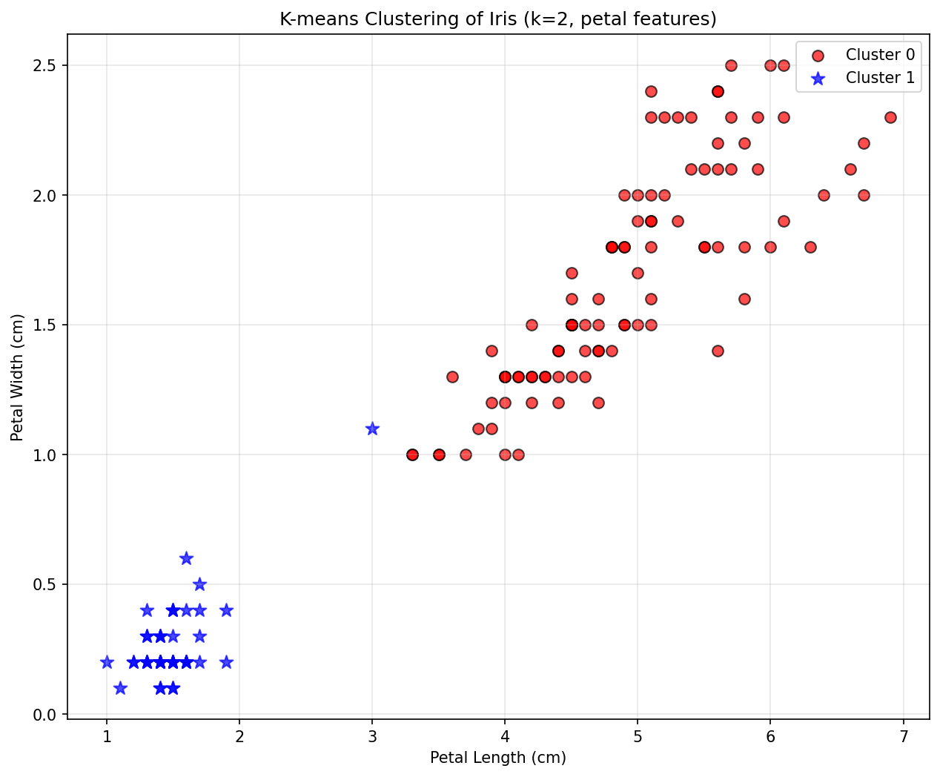
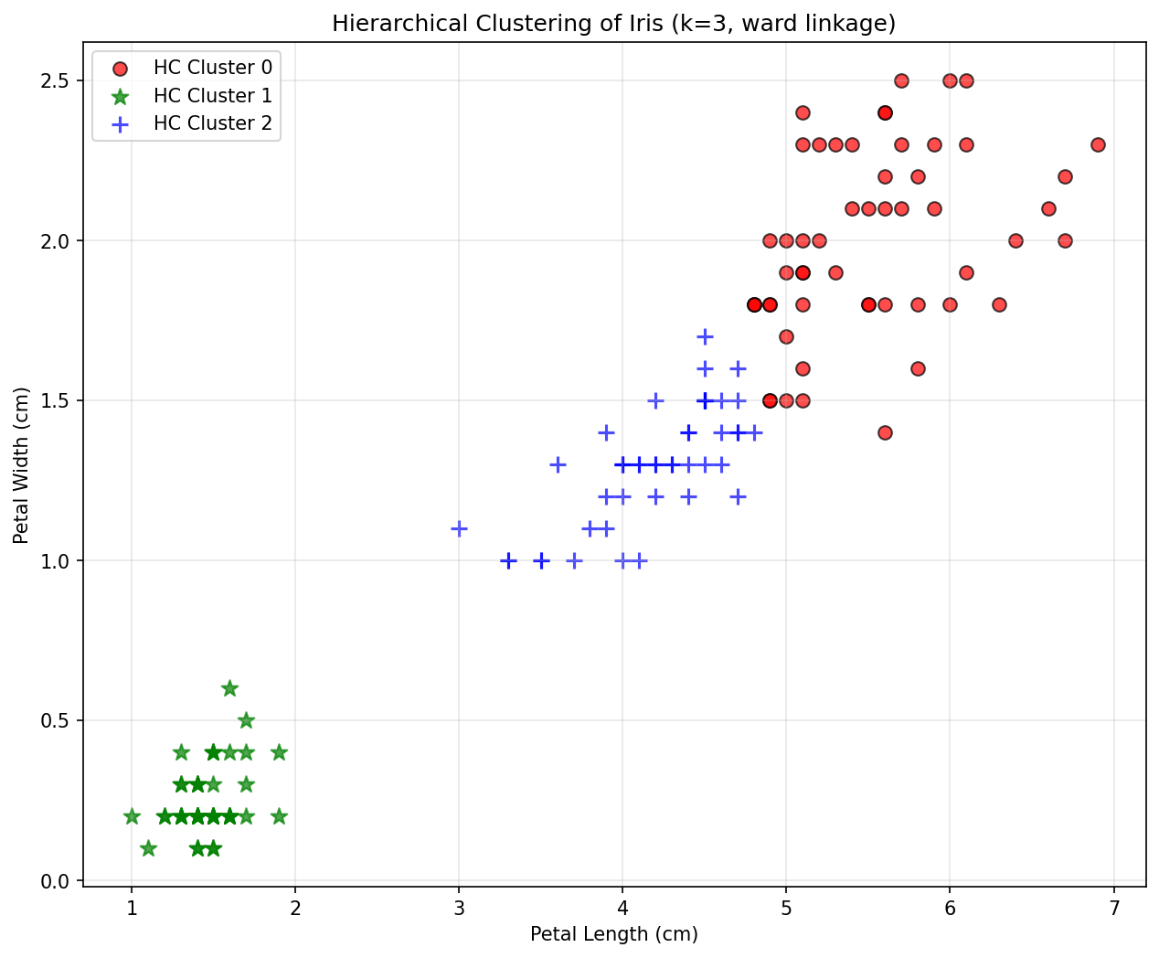
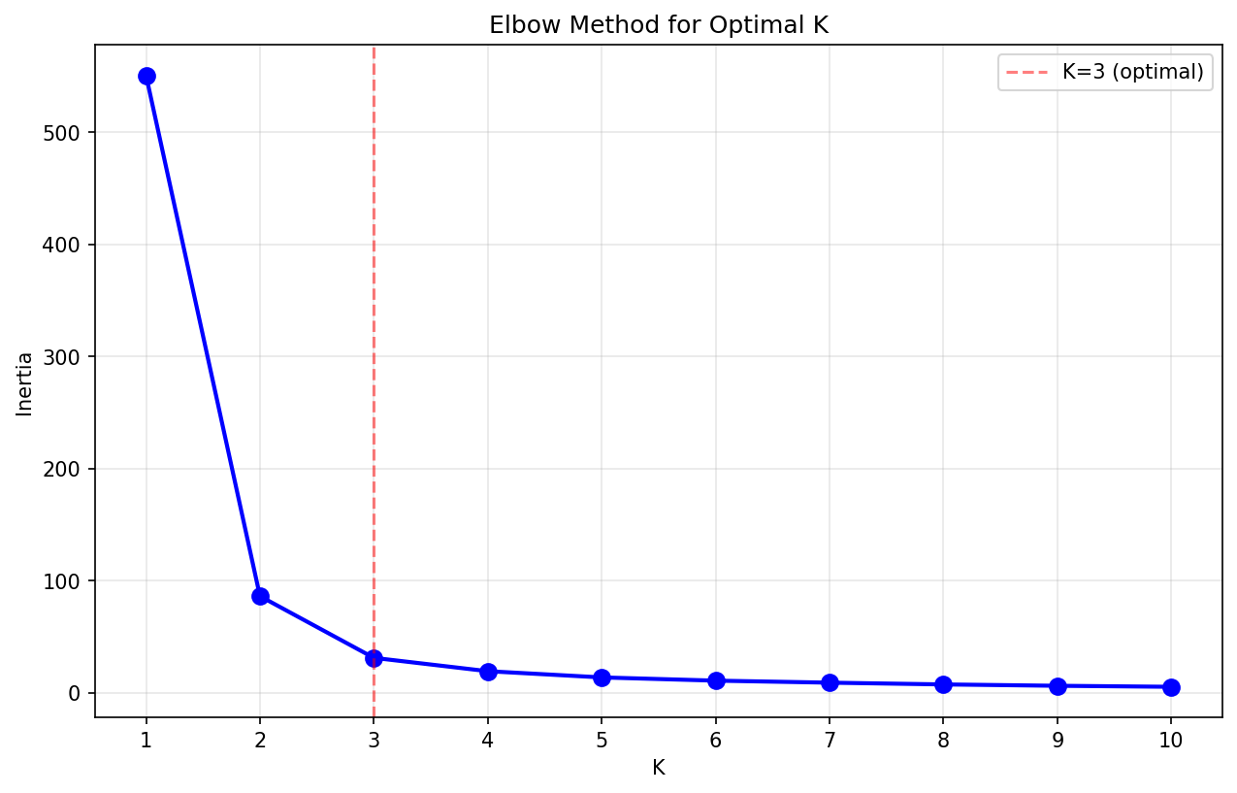
作业3+4：K=2实验 + 肘部法则 + 聚类中心可视化
K-means K=2（花瓣）
肘部法则（Elbow）
HC层次聚类 K=3
📊 实验分析
● K=2（左图）：setosa独为一类，versicolor+virginica合并 → 2类也合理但信息损失大
● 肘部法则（中图）：K=3处出现明显拐点 → K=3为最优值，与真实分类数一致
● HC层次聚类（右图）：Ward距离，与K-means结果基本一致，三类划分清晰
10-03

Slide 4
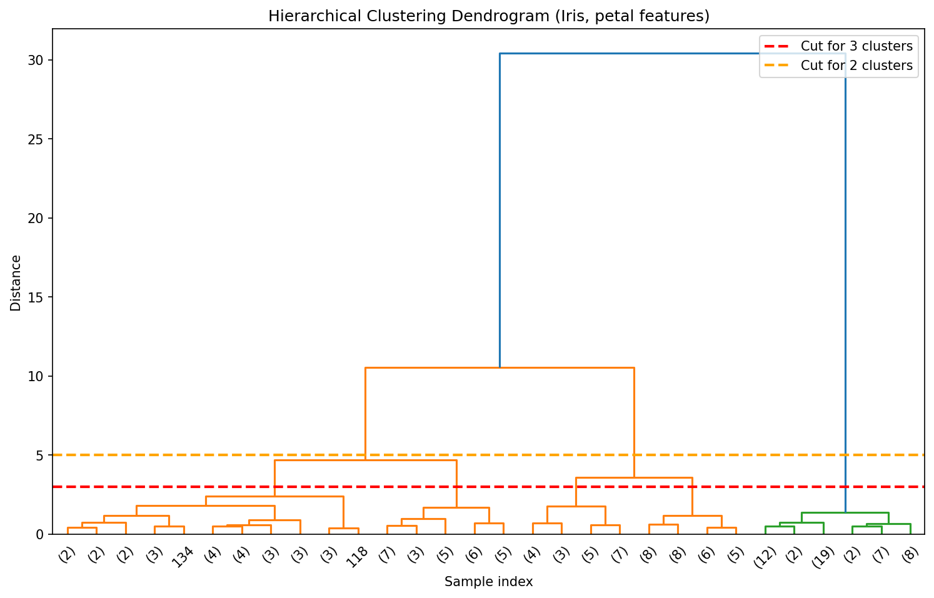
作业4（续）：HC树状图 + K-means vs HC对比 + 总结
树状图解读
● 横轴：样本点（30个节点）
● 纵轴：距离（Ward距离）
● 红色虚线：切在d=3位置
→ 与3条垂直线相交=3类
● 橙色虚线：切在d=5位置
→ 与2条垂直线相交=2类
HC vs K-means
相同点：k=3时聚类结果基本一致
不同点：HC展示层次结构·需dendrogram
K-means计算快·适合大数据·有聚类中心
📝 作业总结与知识收获
作业1 花萼聚类效果差→特征选择很重要
作业2 4D+PCA投影聚类→高维也可聚类
作业3 K=2简单但信息损失
作业4 肘部法则确定K=3最优
深入理解：花瓣特征>花萼特征，特征选取直接影响聚类质量；肘部法则是K-means确定K值的重要方法；HC树状图可直观展示层次结构
10-04

Slide 5
K-means深入：初始化方式 + n_init的影响 + 算法收敛
初始化方式对比
n_init参数与算法收敛
K-means对初始质心选择敏感
KMeans(n_clusters=3, n_init=10, random_state=42)
n_init=10：用10组不同的初始质心
随机初始化 (random)
分别运行K-means
随机选取k个样本作为初始质心
最终选择inertia(SSE)最小的结果
缺点：不同运行结果可能不同
K-means++ (默认推荐)
本次实验中的inertia：
第一个质心随机，后续离已有质心越远
K=2: Inertia=152.35
越可能被选为下一个质心
K=3: Inertia=78.85 ✅ 最优
→ 结果更稳定，收敛更快
K=4: Inertia=58.52
Inertia随着K增大而减小，但K=3后下降趋缓
聚类中心可视化（花瓣特征）
→ 肘部法则确认K=3为最优
Cluster 0: center=[5.60, 2.04], size=48 → Iris-virginica (大花)
Cluster 1: center=[1.46, 0.25], size=50 → Iris-setosa (小花)
Cluster 2: center=[4.27, 1.34], size=52 → Iris-versicolor (中花)
聚类中心反映了各类花的典型特征：setosa花瓣最小(1.46cm×0.25cm)，virginica最大(5.60cm×2.04cm)
10-05

Slide 6
层次聚类深入：连接方式对比 + 完整代码
层次聚类连接方式对比
树状图详细解读
from scipy.cluster.hierarchy import dendrogram, linkage
纵轴（距离）：数值越大→簇越不相似
from sklearn.cluster import AgglomerativeClustering
水平线：合并两个簇的位置
Ward连接
横切判断类数：
合并时使SSE增量最小（本次实验使用）
红色虚线(d=3)→3条垂直线→3类
→ 产生大小相近的簇，适合球形数据
橙色虚线(d=5)→2条垂直线→2类
最大距离法 (complete)
合并两簇中最远点之间的距离
HC算法特点：
平均距离法 (average)
● 可视化层次结构（树状图）
合并两簇中所有点之间的平均距离
● 不需预先指定K（从树状图定）
● 计算复杂度O(n³)→适合小数据
完整聚类代码
from sklearn.cluster import KMeans, AgglomerativeClustering
from sklearn.datasets import load_iris
from scipy.cluster.hierarchy import dendrogram, linkage
import matplotlib.pyplot as plt
iris = load_iris(); X = iris.data[:,2:4]
kmeans = KMeans(n_clusters=3, n_init=10, random_state=42).fit(X)
hc = AgglomerativeClustering(n_clusters=3, linkage='ward').fit(X)
linked = linkage(X, method='ward')
dendrogram(linked); plt.show() # 绘制树状图
10-06

Slide 7
K-means vs HC + 评估指标 + 特征选择讨论
K-means vs 层次聚类对比
聚类效果评估方法
K-means
外部评估（有真实标签时）
需预指定K值·结果不稳定·球形假设
● 调整兰德指数(ARI) / 互信息(NMI)
计算O(n)·适合大数据·有聚类中心
内部评估（无真实标签时）
层次聚类(HC)
● 轮廓系数(Silhouette)：[-1,1]，越大越好
树状图展层次·不需要预知K·稳定
● Inertia(SSE)：越小越好（肘部法则用）
计算O(n³)~O(n²)·适合小数据·无中心
特征选择讨论
💡 重要认知
为什么花瓣特征优于花萼？
花瓣长/宽在不同品种间差异显著
1️⃣ 聚类是无监督学习→真实标签
花萼长/宽在不同品种间有重叠
仅用于评估，不参与训练
2️⃣ K-means假设数据是球形分布
启发：聚类效果不仅取决于算法
非凸形状→DBSCAN等密度聚类
特征选择同样关键！
3️⃣ HC通过树状图直观展示层次
→ 降维可视化(PCA/t-SNE)有助于发现有效特征
适合探索性数据分析
10-07

Slide 8
📝 作业总结与知识收获
作业完成情况
作业4：聚类中心+肘部+HC
作业1：花萼特征(列0,1)聚类
● 聚类中心可视化✅
三类重叠严重→花萼区分能力弱
● 肘部法则→K=3最优✅
作业2：全部4列特征聚类
● HC树状图+解读✅
PCA投影后聚类边界较好（优于花萼）
作业3：K=2实验
聚类中心：
setosa独为一类，versicolor+virginica合并
setosa: [1.46, 0.25] (最小)
versicolor: [4.27, 1.34]
virginica: [5.60, 2.04] (最大)
🔑 核心收获
📊 分类 vs 聚类 对比总结
1️⃣ 特征选择决定聚类质量上限
分类（有监督）
2️⃣ 肘部法则+K=3验证了鸢尾花的三类分法
数据有标签·已知类别·KNN/SVM/决策树
3️⃣ K-means与HC结果一致→聚类有效
聚类（无监督）
4️⃣ HC的树状图比K-means更直观
数据无标签·发现类别·K-means/HC/DBSCAN
5️⃣ 聚类是无监督学习的核心方法
两者都是数据挖掘中最基础的"两根柱子"
10-08

